Slide 1
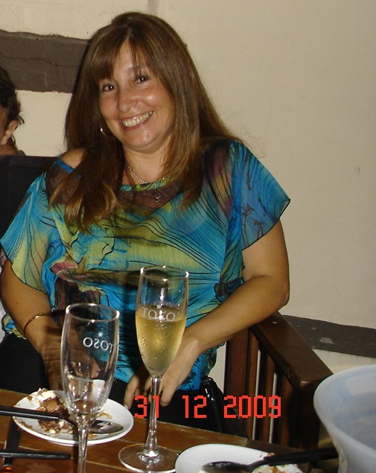
UNA HEROÍNA EN LA FAMILIA

Slide 2
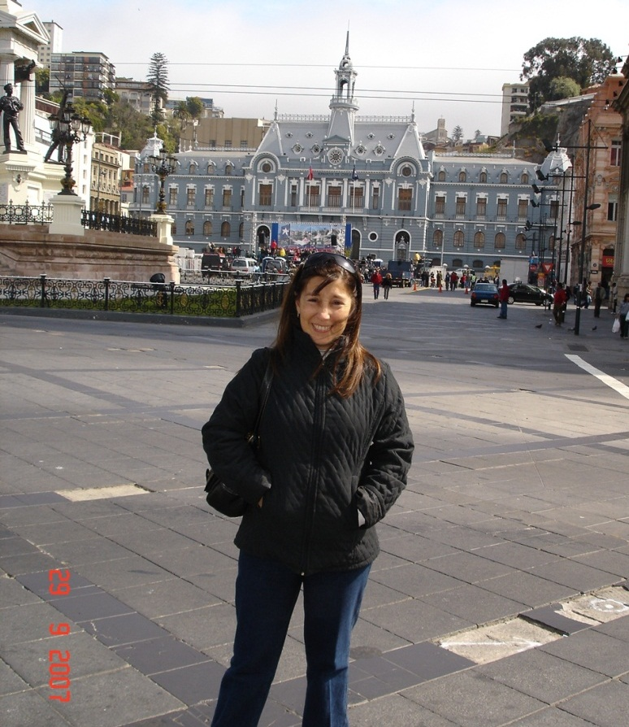
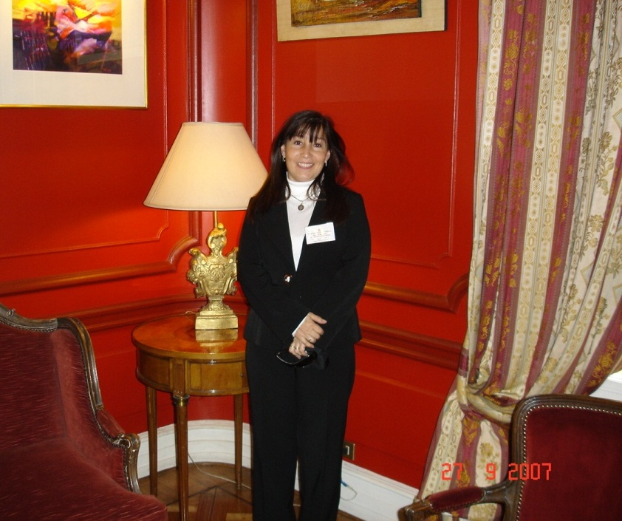
Su nombre es Winnie Amalia Merlo.
Nació el 14 de enero de 1962.

Slide 3
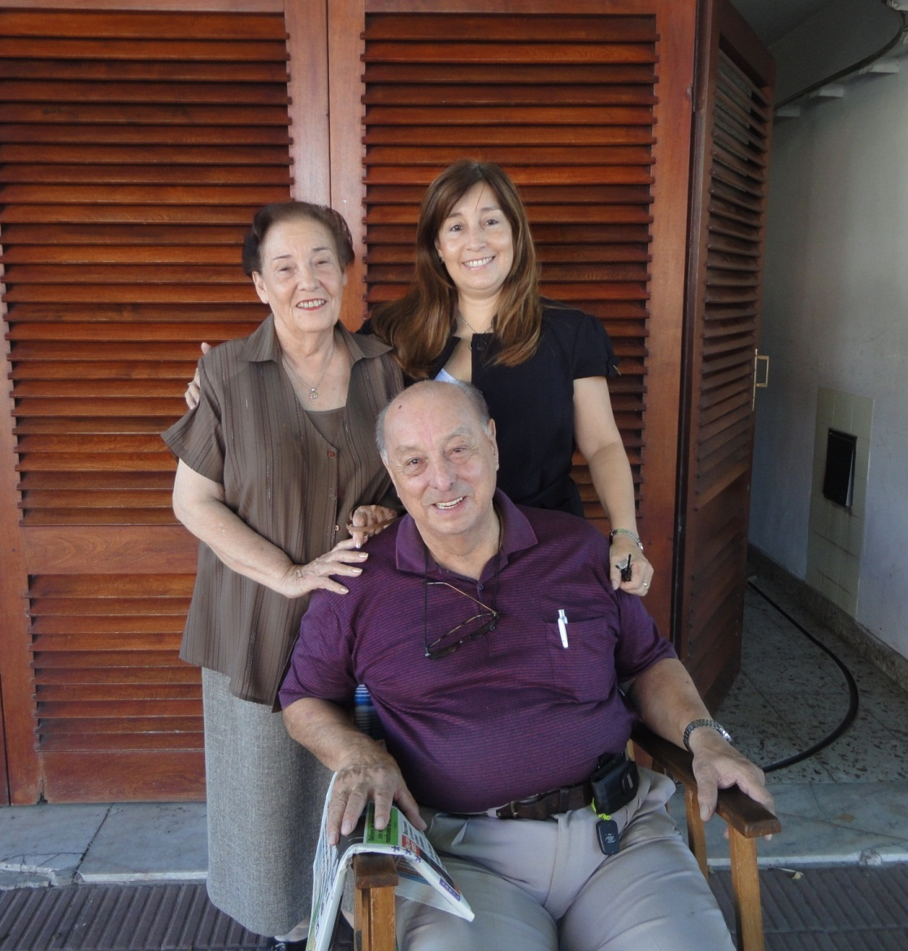
Es de la provincia del Chaco, al igual que sus padres.

Slide 4
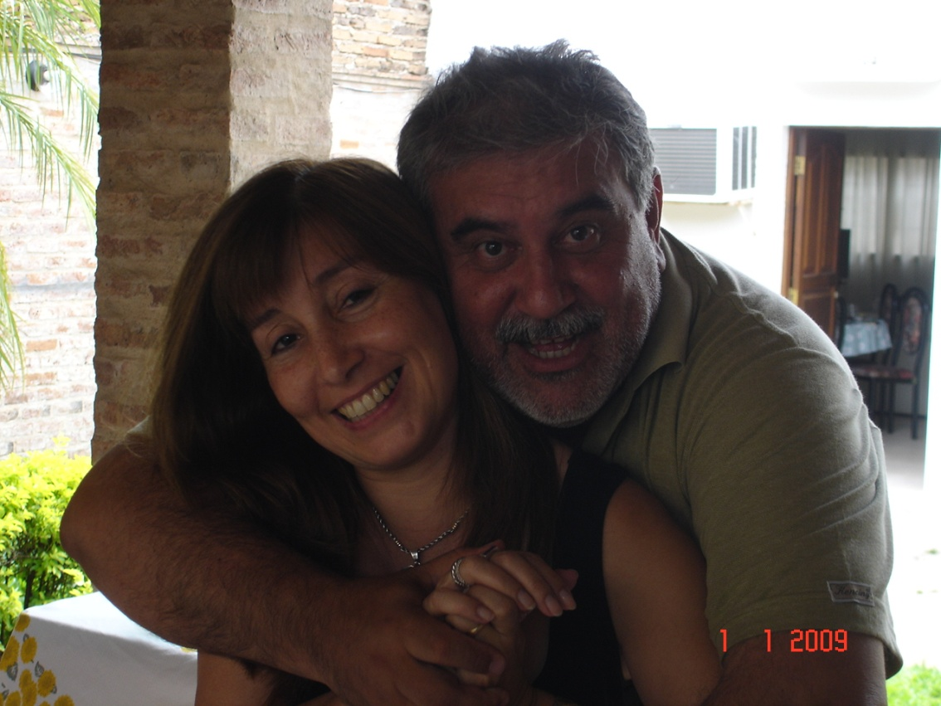
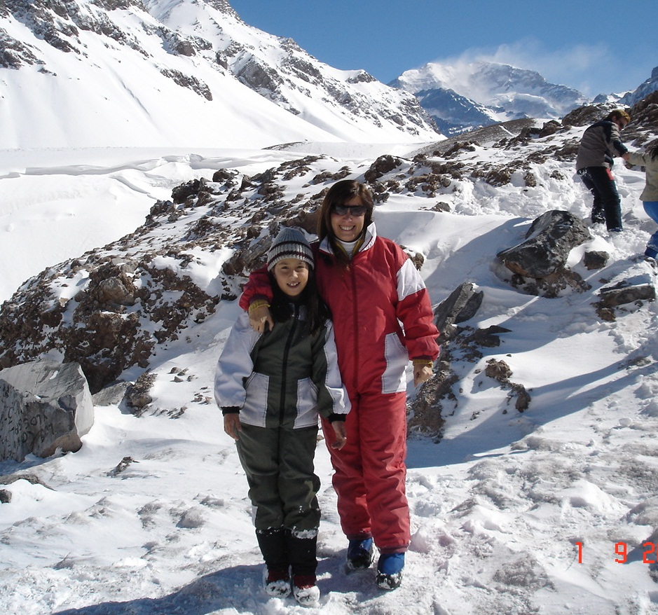
Se casó con Orlando Macció, mi papá. Y tuvo una hija

Slide 5
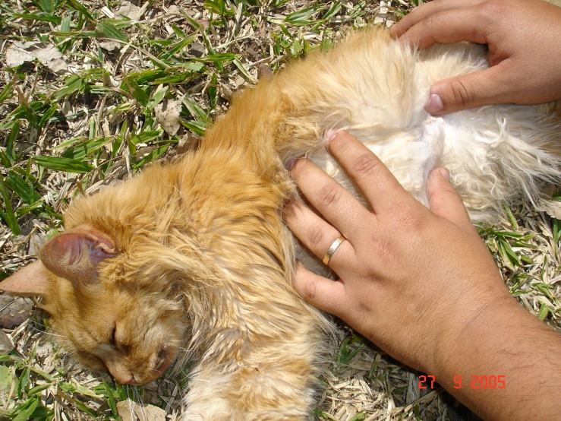
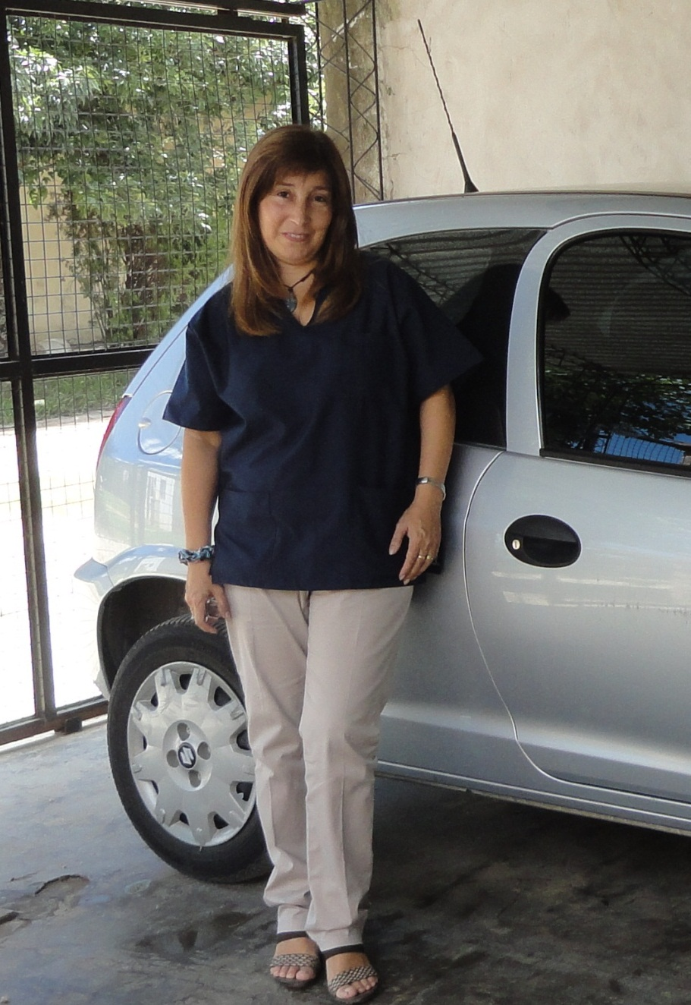
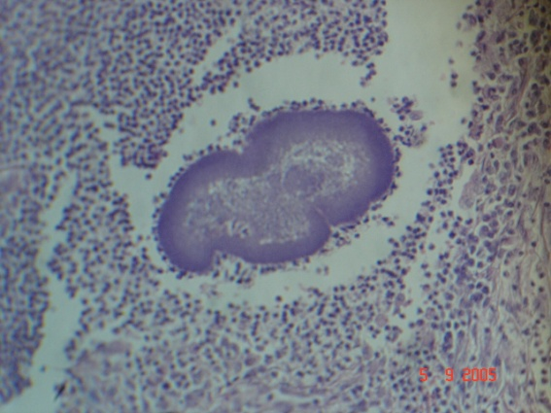
Ella es Veterinaria.

Slide 6
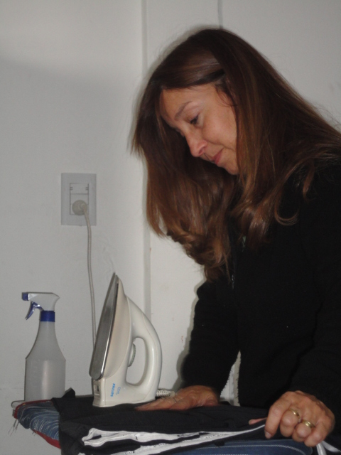
En un día normal…
Me despierta y prepara la ropa para mi papá y para mi.

Slide 7
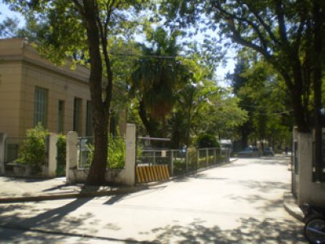
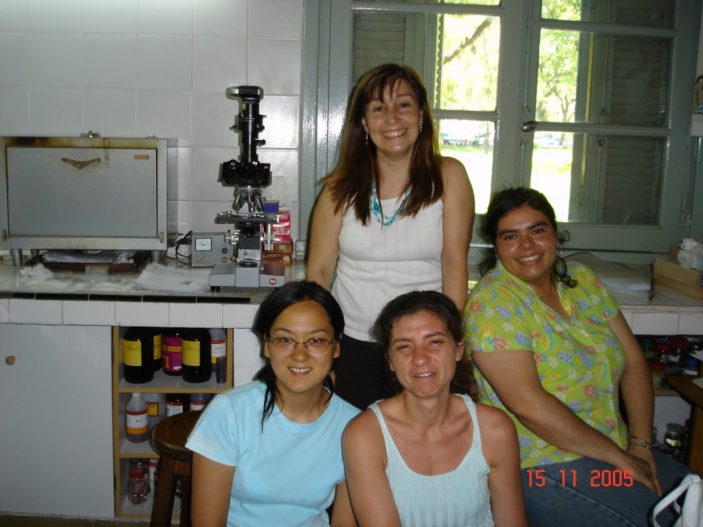
Después se va a trabajar. Ella trabaja en el laboratorio del Hospital de clínica de la facultad de Ciencias Veterinarias de la UNNE.

Slide 8
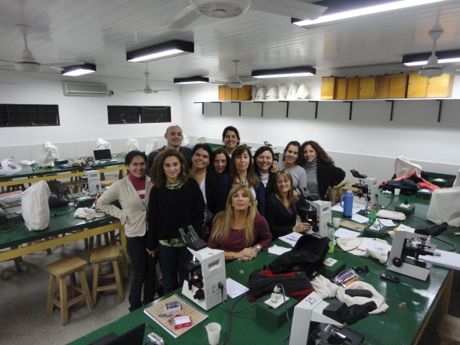
Los viernes da clases a los alumnos de 3º y 6º de la facultad.

Slide 9
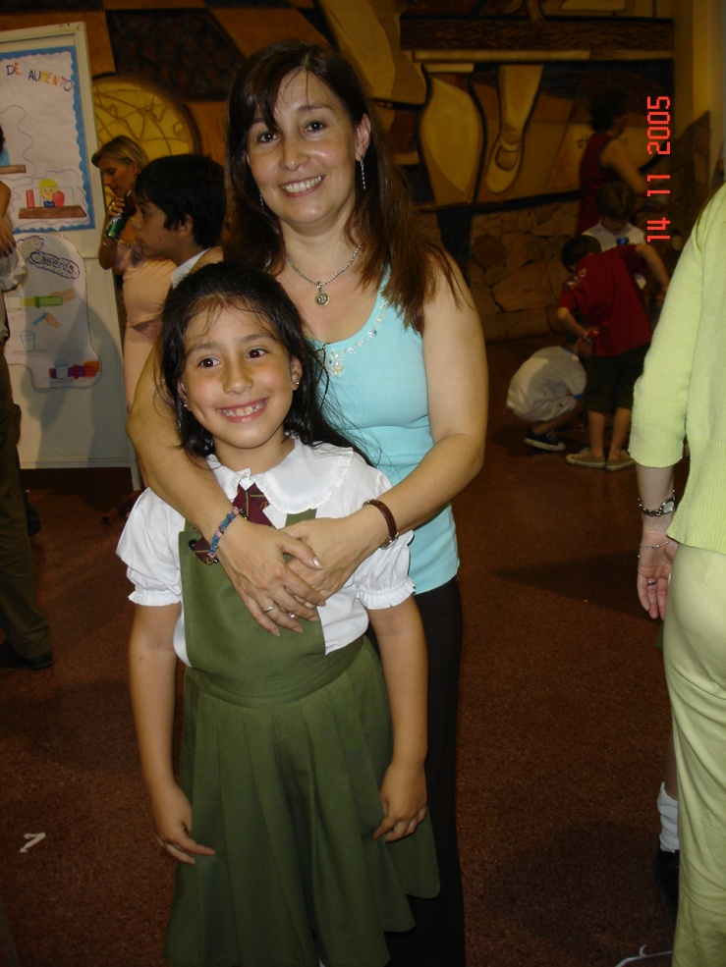
Al mediodía me busca del colegio y almuerza.
A veces, me lleva a la escuela y vuelve a trabajar.

Slide 10
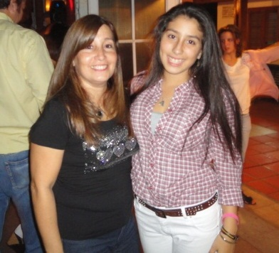
A la noche cenamos en familia y pasamos tiempo juntas.

Slide 11
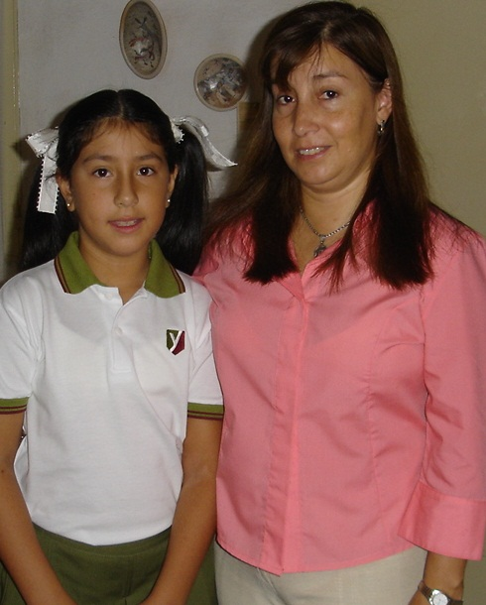
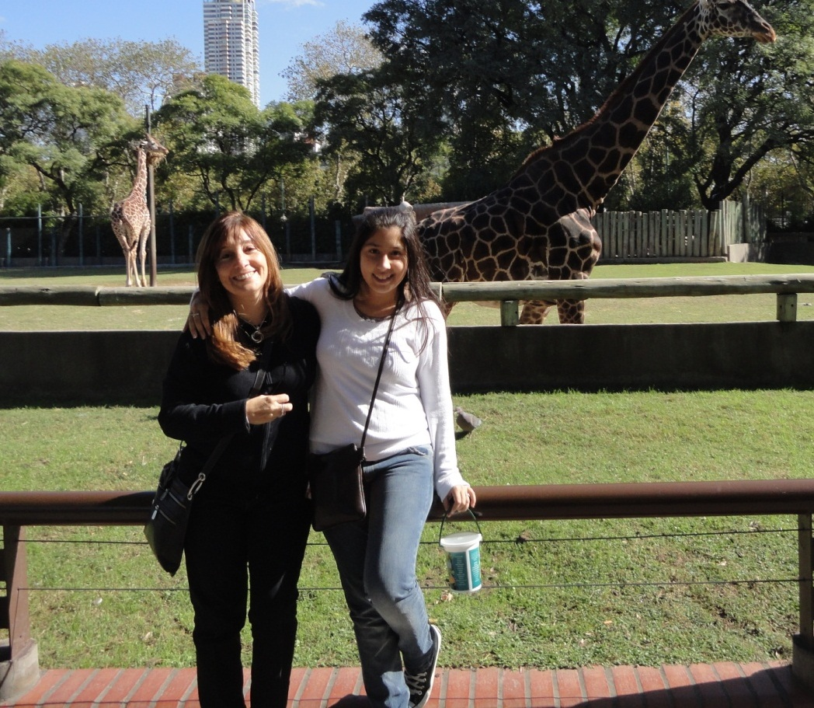
Además, ella me ayuda cuando la necesito, me acompaña siempre y compartimos lindas experiencias, como viajes.

Slide 12
En fin, ella es muy importante porque…
Siempre está cuando la necesito.
Me cuida y me da lo mejor.
En verdad por muchas razones, pero para mi es importante porque es mi mamá y nadie puede reemplazarla.

